Slide 1
● Visual Question Answering : 이미지와 그 이미지에 대한 질문이 주어졌을 때, 해당 질문에 맞는 올바른 답변(Answer)을 만들어내는 task
● VQA Challenges
Visual data representation learning : 이미지내 다양한 object를 구별하여 vector화 하는 것
Texture data representation learning : word의 sequence를 처리하여 vector화 하는 것
Multimodal representation learning : Visual and texture representation의 embedding을 Joint space(Semantic space)로 잘 매핑하는 것
● VQA dataset : Real image, Abstract scene
● VQA Question : Knowledge based reasoning, Common-sense reasoning,
Activity recognition
● VQA Answer : Open-ended (어떤 것도 답이 될 수 있음), Multiple choices
● 2-Channel VQA Model : 가장 common approach. 각각의 NN을 사용하여 Vision and language feature extraction
● Biased to Questions when answering
Binary 또는 open-ended question은 이미지를 아예 무시하여도 neural network는 정확하게 답변할 수 있다. 이는 데이터 셋의 문제로 yes와 같이 긍정적인 답변을 유도하는 질문이 더 많기 때문이다.
● Balancing and Answering Binary Visual Questions :
Bias문제를 해결하기 위하여 balanced VQA dataset이 필요한데, 한 scene은 확실히 yes이고 이와 가장 가깝게 연관된 이미지 에서는 no가 확실한 scene이 있는 데이터를 사용한다 → 단점 : 데이터셋의 크기가 2배 증가
● Multimodal Compact Bilinear (MCB) Pooling :
이전의 방법은 두 벡터의 관계를 나타 내기 위해 요소 별 합, 곱 또는 연결(element-wise sum, product, concatenation)을 사용. Bilinear model(outer product)는 두 벡터의 관계를 나타내는 보다 좋은 방법이지만 계산되는 dimension이 너무 커져 표현력은 좋으나 compution cost가 증가. MCB는 컴팩트하고 정교하게 관계를 나타내는 방법으로 두 벡터의 outer product대신 convolution을 사용합니다.

Slide 2
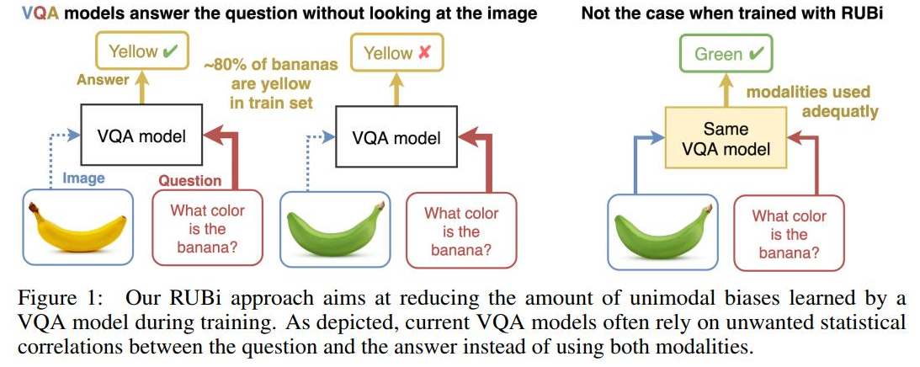
● Co-Attention Model : 이미지와 질문의 feature의 유사도 계산 후 attention weight 계산하고 각 feature의 weighted sum 계산.
→ 단점 : 학습이 어려움
● Alternating Co-Attention Model : 이미지 없이 질문에 대해 attend한 후 attended 질문과 함께 이미지 attend. 다음 attended 이미지와 함께 다시 질문 attend. → 단점 : 에러 누적 문제
● RUBi : Reducing Unimodal Biases in VQA
일부 VQA 모델은 종종 이미지 정보를 사용하지 않고 정답을 제공하기 위해 단조로운 바이어스를 이용합니다. 결과적으로 훈련 세트 배포 외부의 데이터를 평가할 때 성능이 크게 저하됩니다. 모든 VQA 모델에서 편견을 줄이기위한 새로운 학습 전략 인 RUBi를 제안합니다. VQA 모델이 질문과 답변 사이의 통계적 규칙에 의존하는 대신 두 가지 입력 양식을 사용하도록하는 질문 전용 모델 (Question-only model, Question bias mode) 을 활용합니다
→ 장점 : 데이터셋 Bias 해결, Visual Attention 잘함

Slide 3
● Visual Reasoning : Scene을 이해하는 것
● CLEVR : A Diagnostic Dataset for Compositonal Language and Elementary Visual Reasoning : real world가 아닌 generated dataset을 가지고 답을 생성
NS-VQA : Neural Symbol-VQA
Prob-NMN : Probabilistic Neural Symbolic Model
● Visual Dialog : AI Agent가 사람과의 의미있는 대화 생성
Challenge : Agent가 대화의 contextual history를 이해해야 함 (long text sequence 이해)
Late Fusion Encoder
Hierarchical Recurrent Encoder
Memory Network Encoder
History-Conditioned Image Attentive Encoder
Adversarial Multi-Modal Feature Encoder
● EQA (Embodied Question Answering) : AI agent가 주어진 환경을 탐색하며 질문에 대한 대답을 찾는 것
Planner-Controller Navigation Module
● Text Visual Question Answering : 그림의 text를 읽는 것 (TextVQA)
Challenge : 최고 기술의 conventional VQA도 이미지의 text를 읽거나 reason을 파악하여 대답하는 것을 할 수 없다
Optical Character Recognition (OCR)
LoRRA (Look, Read, Reason and Answer)
● Visual Genome Question Answering : 물체와 물체의 관계를 설명

Slide 4
● Video Question Answering : 비디오를 보고 질문에 답하는 것
Challenge :
1. Spatio-temporal feature extraction
- 시공간적 특징을 추출하고 대상들 관계를 이해 해야함
3D CNN, CNN with RNN
2. Spatio-temporal reasoning
- 시공간적 정보를 이용하여 질문에 대한 대답을 해야함
3. Memory scalability : 비디오의 모든 프레임에 대해 부분적인 정보만 추출해도 엄청난 메모리 용량이 필요
Movie Question Answering (Remembering the Textual cues for Layered Visual Conents)
Static Word Memory Module
Dynamic Subtitle Memory Module
TQVA : Localized, Compositonal Video Question Answering
TQVA+ : Spatio-Temporal Grounding for Video Question Answering
Progressive Attention Memory Network for Movie Story Question Answering

